Slide 1
11 - Zvuková izolácia
Michal Šturc

Slide 2
Zadanie
Zvuková izolácia miestnosti môže byť narušená, ak nie sú jej dvere úplne zatvorené, a to aj keď je štrbina zanedbateľne malá. Preskúmajte, ako tvar a veľkosť malého otvoru ovplyvňujú prenos zvuku.

Slide 3
Zvuková izolácia
Treba rozumne definovať

Slide 4
Zvuková izolácia
Treba rozumne definovať
Percento intenzity na druhej strane, absolútna intenzita v miestnosti, pokles decibelov, absolútne decibely...?

Slide 5
Zvuková izolácia
Treba rozumne definovať
Percento intenzity na druhej strane, absolútna intenzita v miestnosti, pokles decibelov, absolútne decibely...?
Nedá sa spraviť objektívne, definíciu si treba obhájiť

Slide 6
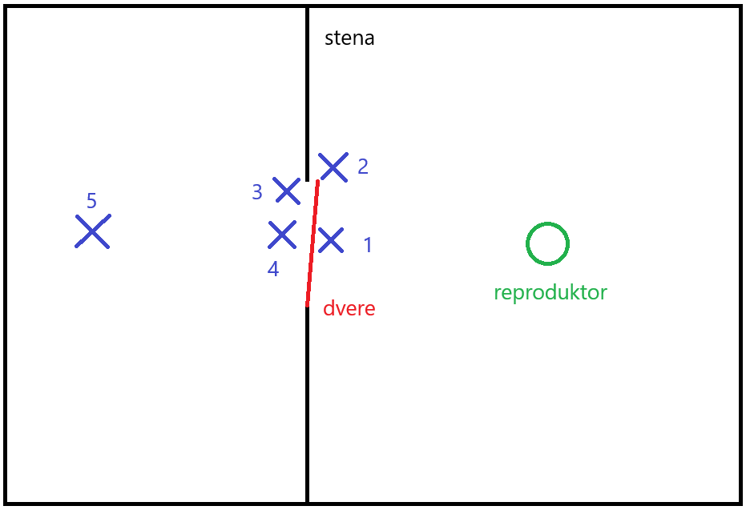
Kde je druhá strana?
Pri štrbine, za dverami, ďalej v miestnosti? Opäť treba obhájiť

Slide 7
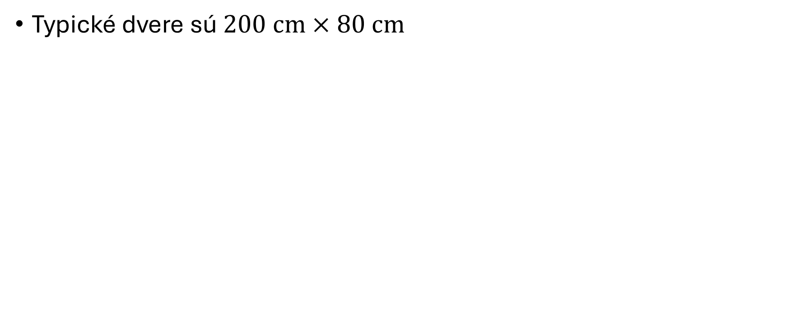
Zanedbateľne malá štrbina
Typické dvere sú $200 cm×80 cm$

Slide 8
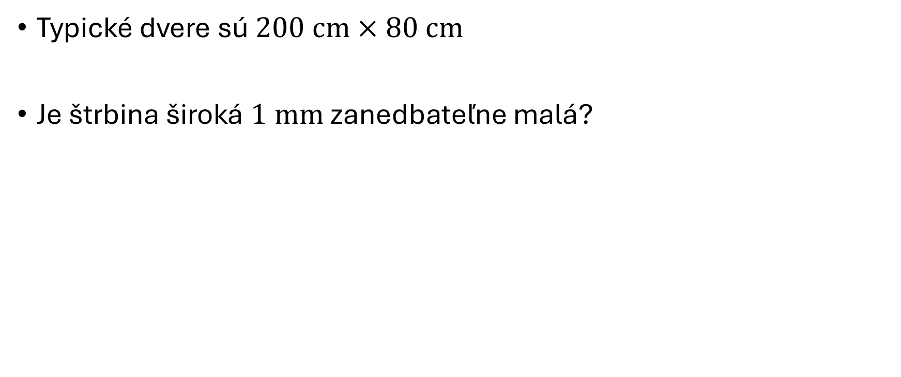
Zanedbateľne malá štrbina
Typické dvere sú $200 cm×80 cm$
Je štrbina široká $1 mm$ zanedbateľne malá?

Slide 9
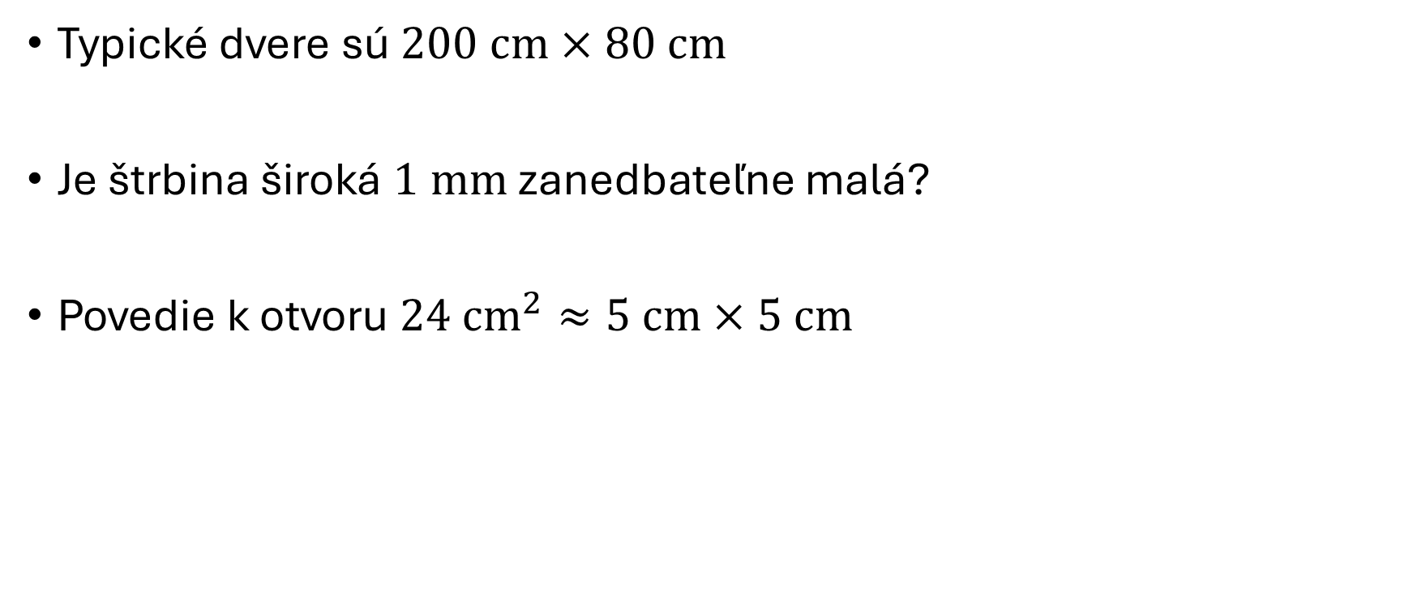
Zanedbateľne malá štrbina
Typické dvere sú $200 cm×80 cm$
Je štrbina široká $1 mm$ zanedbateľne malá?
Povedie k otvoru $24 {cm}^{2}≈5 cm×5 cm$

Slide 10
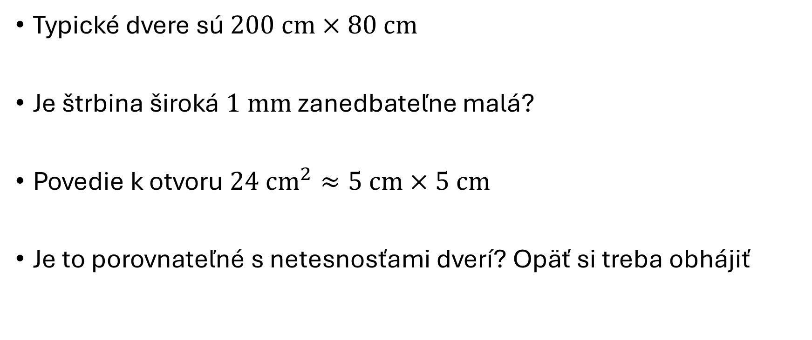
Zanedbateľne malá štrbina
Typické dvere sú $200 cm×80 cm$
Je štrbina široká $1 mm$ zanedbateľne malá?
Povedie k otvoru $24 {cm}^{2}≈5 cm×5 cm$
Je to porovnateľné s netesnosťami dverí? Opäť si treba obhájiť

Slide 11
Šírenie zvuku I
Výkon prechádzajúci cez plochu je intenzita krát plocha

Slide 12
Šírenie zvuku I
Výkon prechádzajúci cez plochu je intenzita krát plocha
Výkon sa zachováva (až na drobné straty)

Slide 13
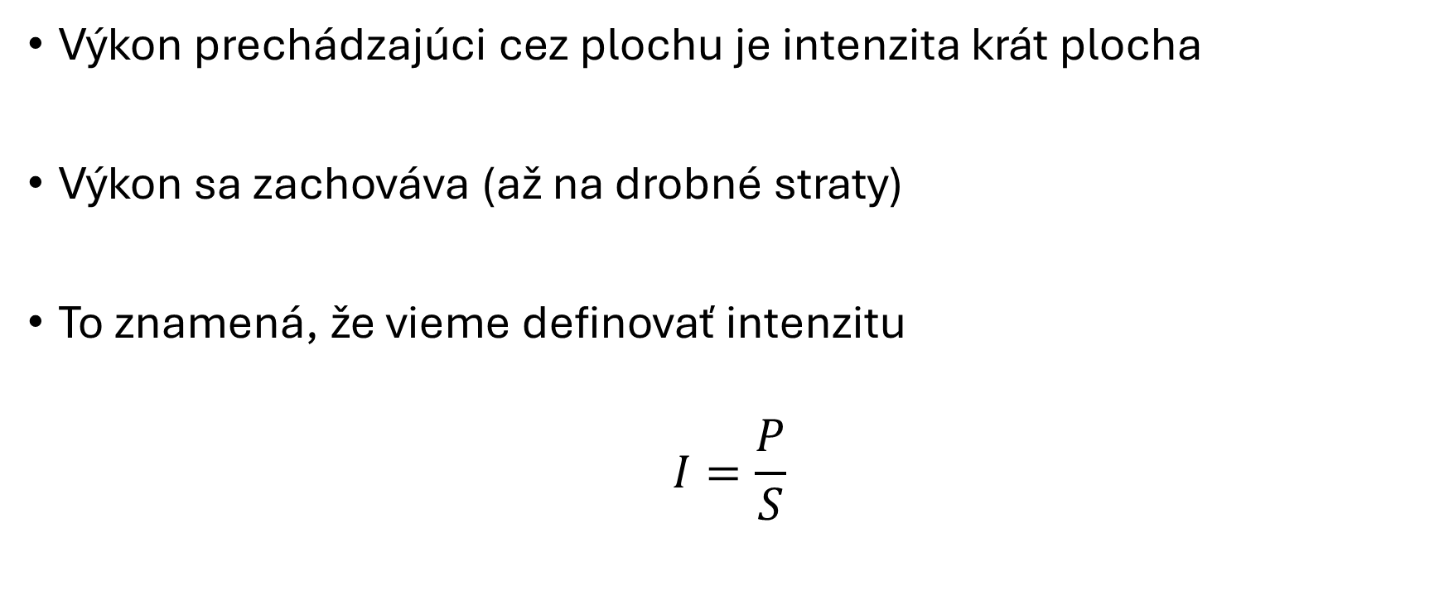
Šírenie zvuku I
Výkon prechádzajúci cez plochu je intenzita krát plocha
Výkon sa zachováva (až na drobné straty)
To znamená, že vieme definovať intenzitu
$$I=\frac{P}{S}$$

Slide 14
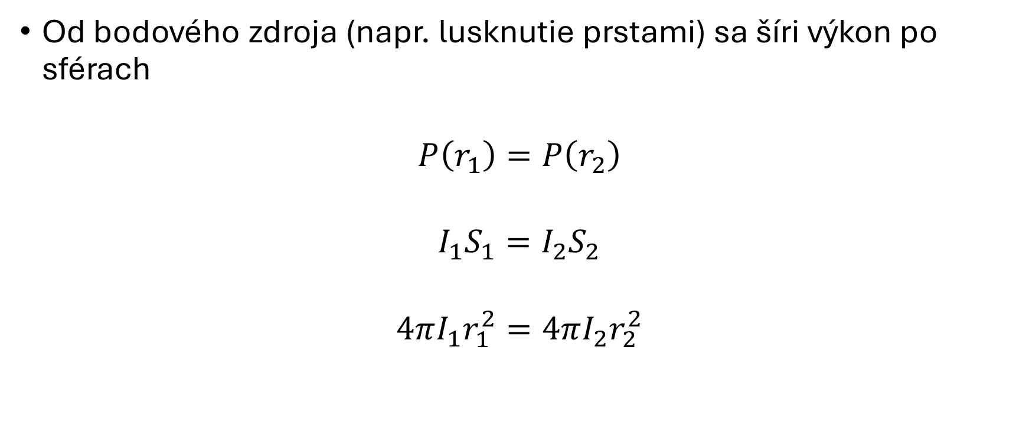
Šírenie zvuku II
Od bodového zdroja (napr. lusknutie prstami) sa šíri výkon po sférach
$$P\left(r_{1}\right)=P\left(r_{2}\right)$$
$$I_{1}S_{1}=I_{2}S_{2}$$
$$4πI_{1}r_{1}^{2}=4πI_{2}r_{2}^{2}$$

Slide 15
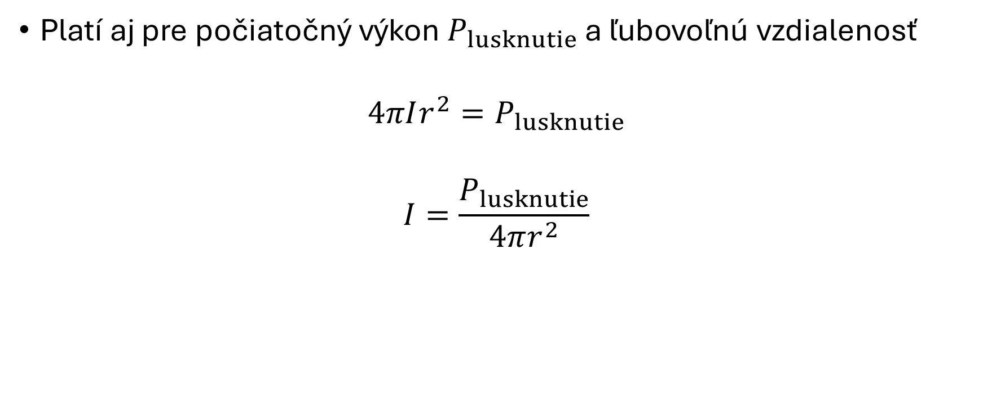
Šírenie zvuku III
Platí aj pre počiatočný výkon $P_{lusknutie}$ a ľubovoľnú vzdialenosť
$$4πIr^{2}=P_{lusknutie}$$
$$I=\frac{P_{lusknutie}}{4πr^{2}}$$

Slide 16
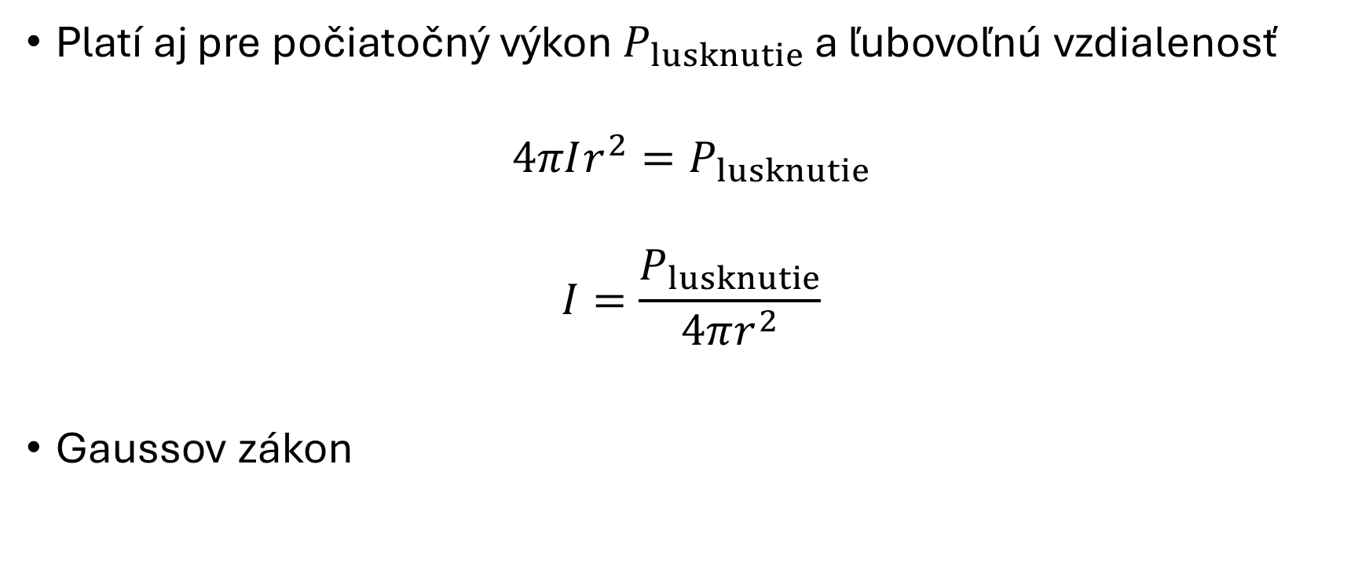
Šírenie zvuku III
Platí aj pre počiatočný výkon $P_{lusknutie}$ a ľubovoľnú vzdialenosť
$$4πIr^{2}=P_{lusknutie}$$
$$I=\frac{P_{lusknutie}}{4πr^{2}}$$
Gaussov zákon

Slide 17
Šírenie zvuku IV
Od reproduktora viac-menej po časti sféry (zachováva sa priestorový uhol)

Slide 18
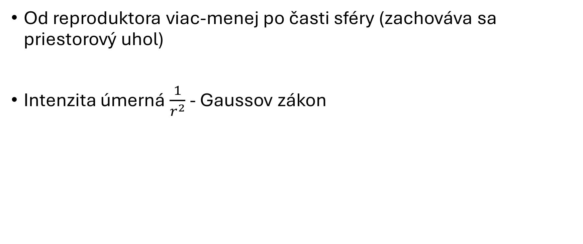
Šírenie zvuku IV
Od reproduktora viac-menej po časti sféry (zachováva sa priestorový uhol)
Intenzita úmerná $\frac{1}{r^{2}}$ - Gaussov zákon

Slide 19
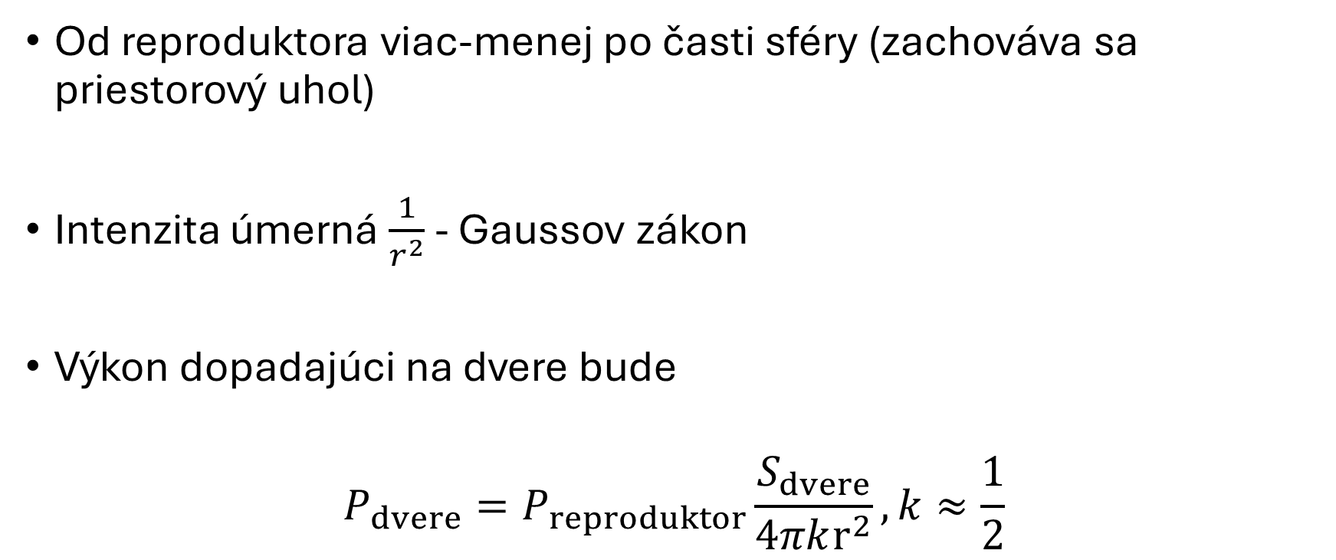
Šírenie zvuku IV
Od reproduktora viac-menej po časti sféry (zachováva sa priestorový uhol)
Intenzita úmerná $\frac{1}{r^{2}}$ - Gaussov zákon
Výkon dopadajúci na dvere bude
$$P_{dvere}=P_{reproduktor}\frac{S_{dvere}}{4πkr^{2}}, k≈\frac{1}{2}$$

Slide 20
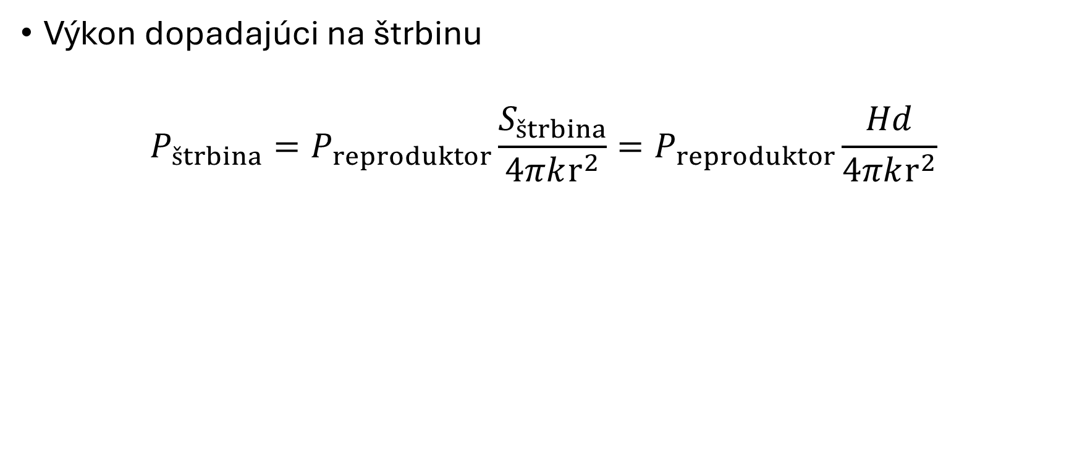
Šírenie zvuku V
Výkon dopadajúci na štrbinu
$$P_{štrbina}=P_{reproduktor}\frac{S_{štrbina}}{4πkr^{2}}=P_{reproduktor}\frac{Hd}{4πkr^{2}}$$

Slide 21
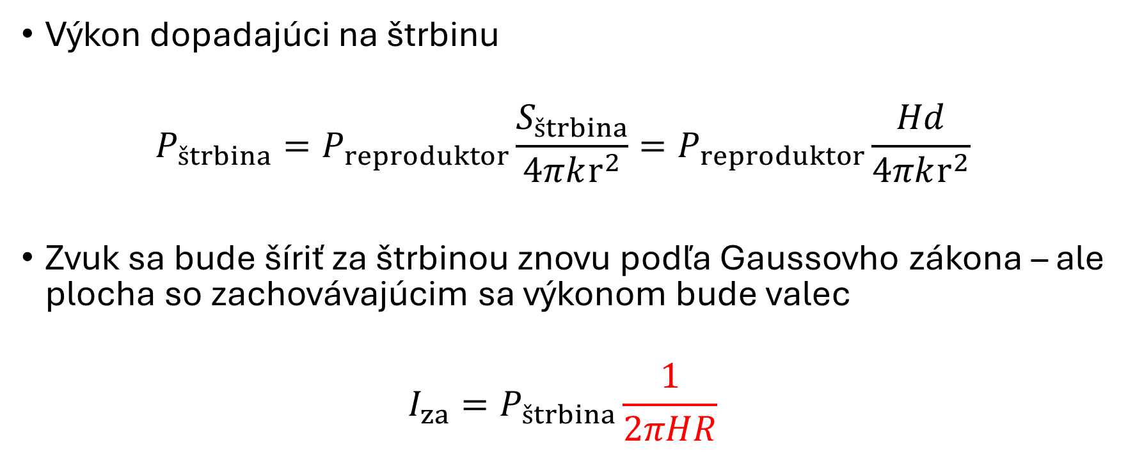
Šírenie zvuku V
Výkon dopadajúci na štrbinu
$$P_{štrbina}=P_{reproduktor}\frac{S_{štrbina}}{4πkr^{2}}=P_{reproduktor}\frac{Hd}{4πkr^{2}}$$
Zvuk sa bude šíriť za štrbinou znovu podľa Gaussovho zákona – ale plocha so zachovávajúcim sa výkonom bude valec
$$I_{za}=P_{štrbina}\frac{1}{2πHR}$$

Slide 22
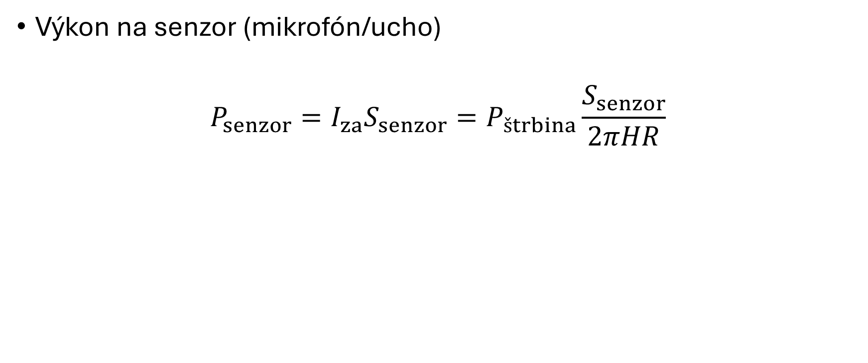
Šírenie zvuku VI
Výkon na senzor (mikrofón/ucho)
$$P_{senzor}=I_{za}S_{senzor}=P_{štrbina}\frac{S_{senzor}}{2πHR}$$

Slide 23
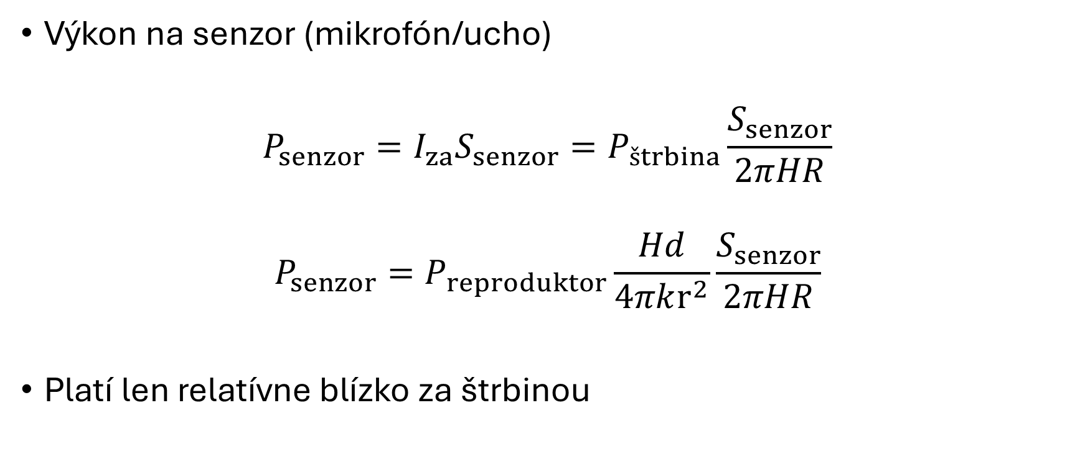
Šírenie zvuku VI
Výkon na senzor (mikrofón/ucho)
$$P_{senzor}=I_{za}S_{senzor}=P_{štrbina}\frac{S_{senzor}}{2πHR}$$
$$P_{senzor}=P_{reproduktor}\frac{Hd}{4πkr^{2}}\frac{S_{senzor}}{2πHR}$$
Platí len relatívne blízko za štrbinou

Slide 24
Čo ďalej s úlohou
Overiť teóriu (zanedbalo sa pomerne veľa vecí)

Slide 25
Čo ďalej s úlohou
Overiť teóriu (zanedbalo sa pomerne veľa vecí)
Zarátať priepustnosť dverí, ozvenu v miestnosti, odozvu mikrofónu...

Slide 26
Čo ďalej s úlohou
Overiť teóriu (zanedbalo sa pomerne veľa vecí)
Zarátať priepustnosť dverí, ozvenu v miestnosti, odozvu mikrofónu...
Zmerať rôzne konfigurácie zdroj – štrbina – mikrofón

Slide 27
Čo ďalej s úlohou
Overiť teóriu (zanedbalo sa pomerne veľa vecí)
Zarátať priepustnosť dverí, ozvenu v miestnosti, odozvu mikrofónu...
Zmerať rôzne konfigurácie zdroj – štrbina – mikrofón
Porovnať dlhú, úzku štrbinu s rovnako veľkou, ale kruhovou

